Slide 1
Педагогический проект
МДОУ «Детский сад № 227»
г. Ярославля
в первой младшей группе «Теремок»
«Профессии детского сада»
Авторы проекта:
Воспитатели:
Алиева Елена Станиславовна
Кармакова Валентина Александровна
2016 г.

Slide 2
Актуальность
Дети младшего дошкольного возраста находятся у истоков познания окружающего мира. Начиная, с младшего возраста проводится работа по ознакомлению с окружающим миром и социальной действительностью. Именно детям этого возраста свойственна большая эмоциональная отзывчивость. Чрезвычайно важно не упустить момент для воспитания в них добрых чувств к окружающим людям и формированию положительного отношения к труду, что является главной целью образовательной области труд .
Таким образом, формирование первичных представлений о труде взрослых в 1 младшей группе начинается со знакомства с трудом сотрудников детского сада: трудом помощника воспитателя, медсестры, повара, дворника, шофера, постоянно подчеркивая их заботу о детях.

Slide 3
Цели проекта :
Расширение представлений о профессиях сотрудников детского сада.
Задачи проекта :
1. Познакомить детей с различными профессиями взрослых.
2. Формировать у ребят трудовые действия.
3. Расширение и закрепление представлений о профессиях людей.
4. Ознакомление детей с трудовыми действиями, совершаемыми взрослыми, с орудиями труда, инструментами и результатом труда взрослых.
5. Уточнение, расширение и активизация словаря по теме.

Slide 4
Тип проекта:
по методу: познавательно –игровой , творческий;
по содержанию: дети –детский сад;
по длительности: краткосрочный (4 дня );
по количеству участников: групповой, фронтальный,
дети первой младшей группы, родители.
Методы исследования:
Непосредственно-образовательная деятельность.
Художественное творчество.
Чтение художественной литературы.
Целевые экскурсии на территории детского сада.
Игровая деятельность: дидактические, совместные игры ребёнка и взрослого, подвижные игры.

Slide 5
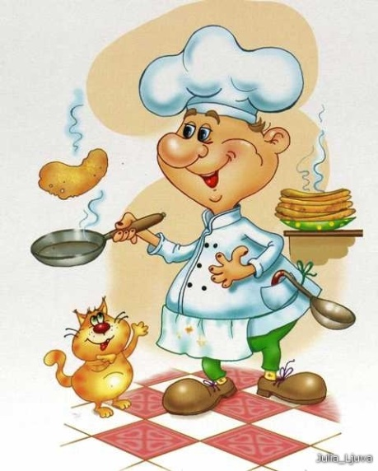
Знакомство с профессией «Повар»
Цель:
Дать представление детям о профессии повара.
Задачи:
1. Познакомить с профессией повар, его трудовыми процессами, с предметами -помощниками.
2. Закрепить знания о столовой посуде.
3. Воспитывать уважение к труду.
Предполагаемые итоги:
1. Знание детьми информации о профессии повар.
2. Понимание детьми значимости данной профессии.
3. Умение организовать совместную деятельность ребёнка и взрослого (воспитателя) «Ребёнок – предмет - взрослый».
4. Проявление признательности и уважения к труду взрослых.

Slide 6
Разработка проекта:
1.Создать развивающую среду:
-пополнить уголок «кухня». Внести атрибуты: фартуки, посуду, овощи, фрукты.
-внести дидактические и настольные игры: «Профессии»; «У кого что?»; «Кто что делает».
-пополнить библиотечку : К. Чуковский «Федорино горе».
2. Организовать непосредственно образовательную деятельность:
Социально –личностное развитие, знакомство с профессией повар.
Речевое развитие –рассматривание картины повар.
Продуктивная деятельность (рисование), «Укрась тарелочку».
3. Совместная деятельность воспитателя с детьми:
-беседа о поваре;
-рассматривание картин, иллюстраций;
-чтение художественной литературы;
-дидактические и настольные игры;
-игры: «Готовим борщ», «Готовим компот для куклы Кати»;
-пальчиковые игры « Салат», «Капуста»;
-беседа о овощах и фруктах.

Slide 7
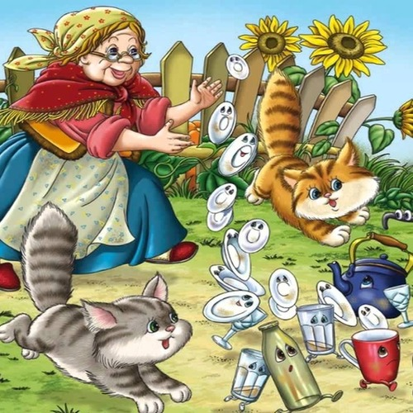
Чтение художественной литературы

Slide 8
Пальчиковая гимнастика при ознакомлении с профессией повар

Slide 9
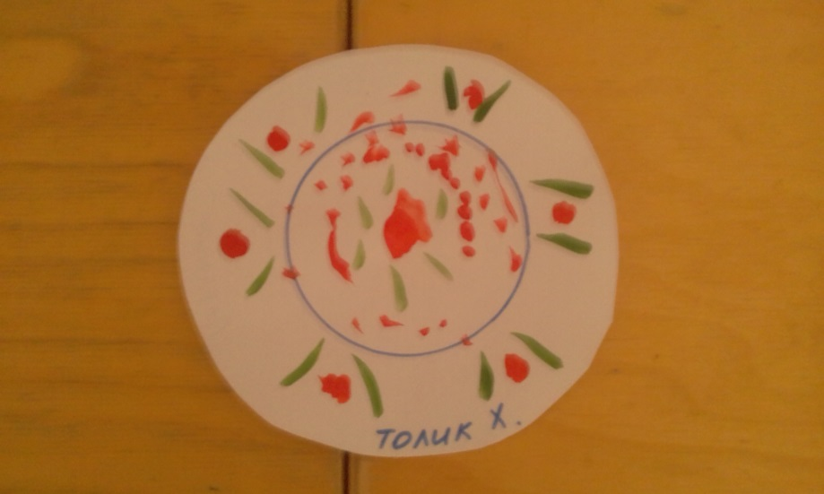
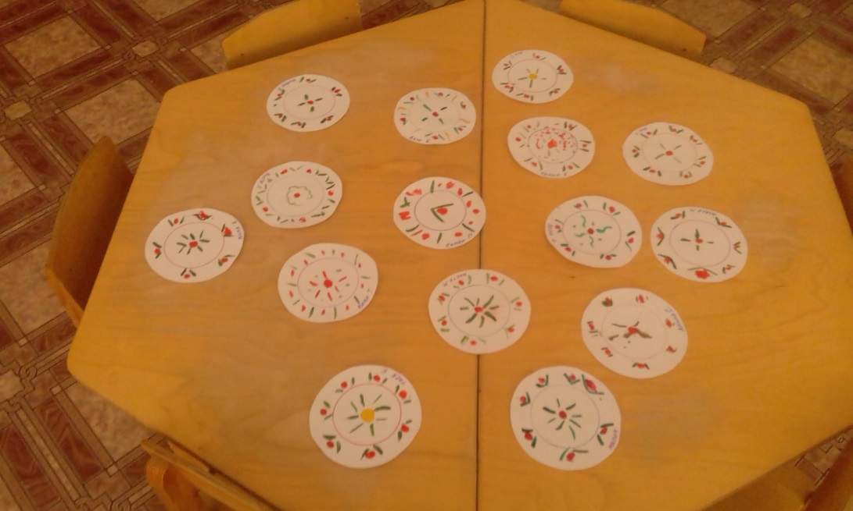
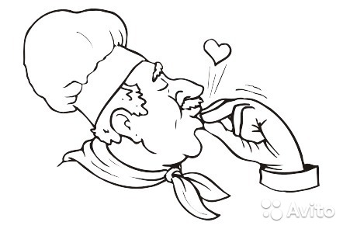
Художественное творчество
раскрашивание праздничных тарелочек

Slide 10
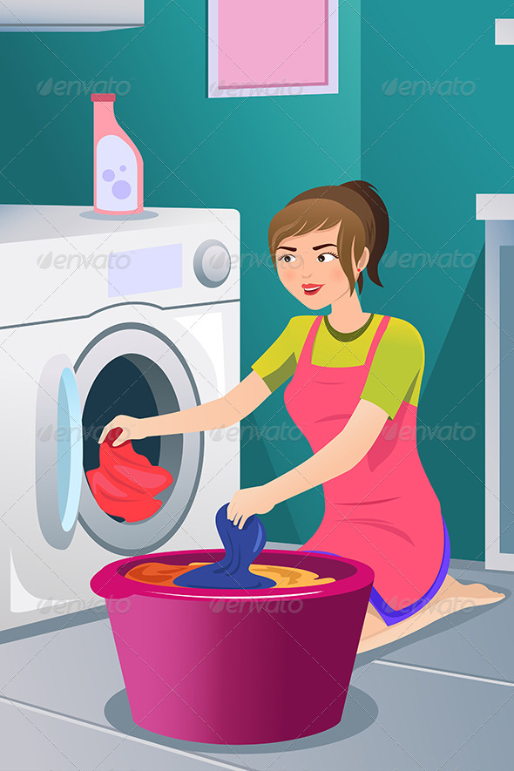
Знакомство с прачкой
Задачи:
1. «Познавательное развитие » -познакомить детей с профессией прачки, с некоторыми профессиональными действиями и предметами.
2. «Речевое развитие» -активизировать словарь детей
( прачечная, прачка, стиральная машина, сушилка, постельное белье: простыня, пододеяльник, наволочка).
3. «Социально –коммуникативное развитие» -воспитывать в детях чувство признательности и уважения к труду прачки.

Slide 11
Разработка проекта:
-Экскурсия в прачечную
-Игра «Прачечная».
1.Создать развивающую среду:
-внести атрибуты : платочки, стиральная машинка , гладильная доска ,утюги.
-внести дидактические и настольные игры: «Профессии»; «У кого что?»; «Кто что делает».
2. Организовать непосредственно образовательную деятельность : знакомство с профессией прачка.

Slide 12
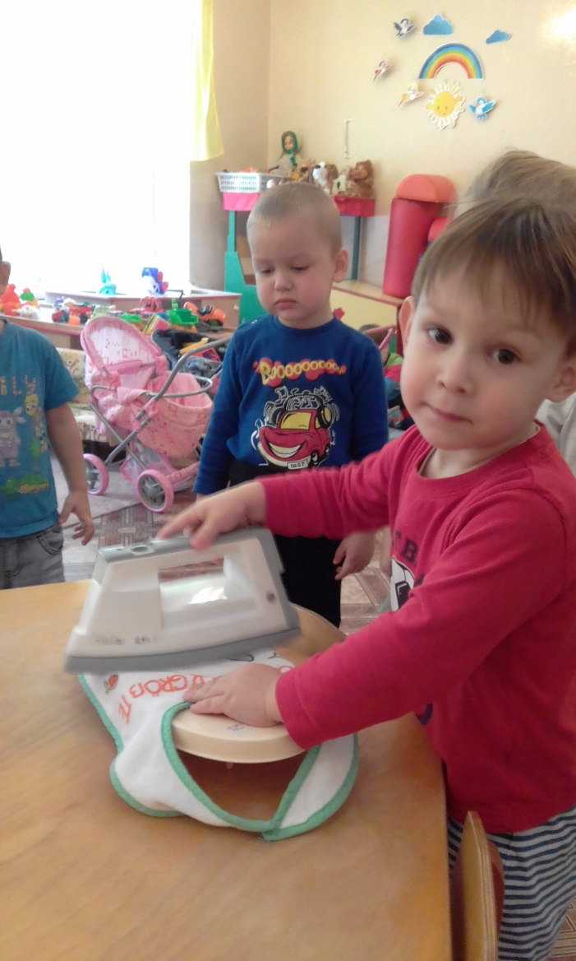
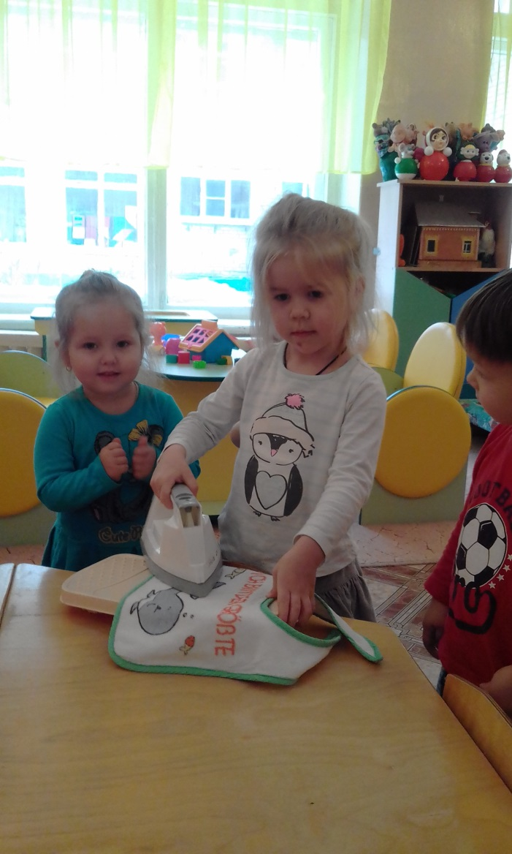
Игра «Прачечная»

Slide 13
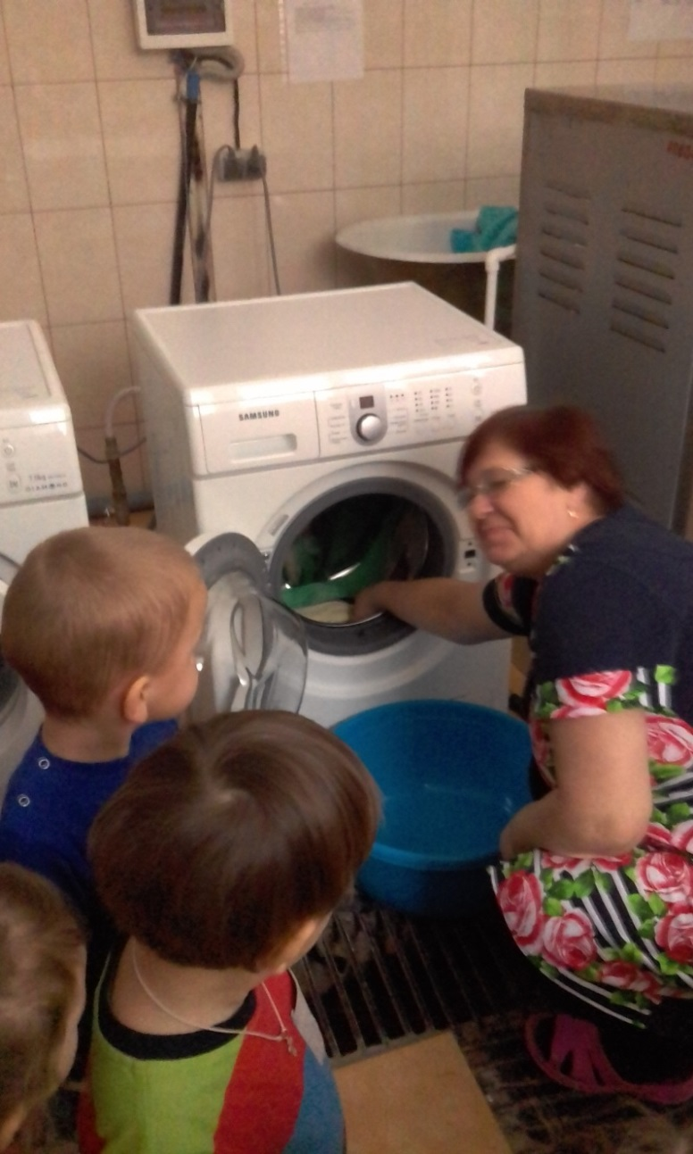
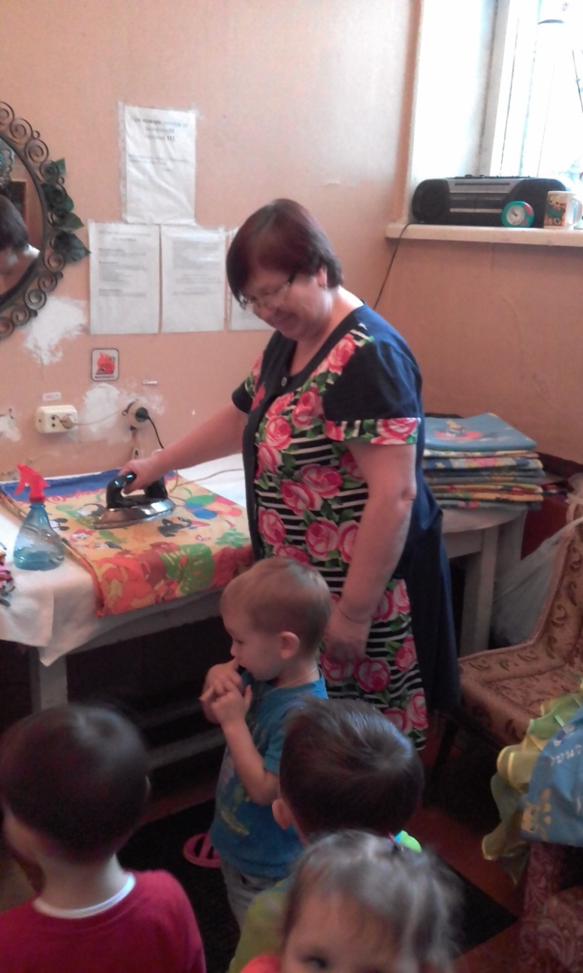
Экскурсия в прачечную

Slide 14
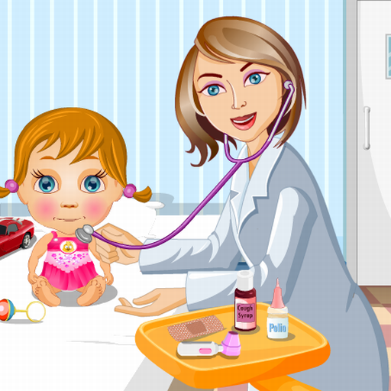
Знакомство с профессией врача
Цель:
Формировать интерес к профессии врач посредством ознакомления дошкольников с трудом сотрудников детского сада.
Задачи:
Обогатить представления детей о профессии врача . Воспитывать чувство уважения к труду взрослых .
Обогащать словарный запас посредством ознакомления детей с предметами, необходимыми в работе врача.
Создавать условия для закрепления представлений о трудовых действиях, совершаемых взрослыми, о результатах труда, об оборудовании.

Slide 15
Разработка проекта:
Рассматривание иллюстраций «Профессии»;
Беседы: «О профессии врача, медсестры», «Кто лечит больных?».
Чтение стихотворения: К. Чуковский «Айболит».
Игры «Больница», «Лисичка заболела»;
Лепка «Витаминки».
Утренняя гимнастика , прогулка.

Slide 16
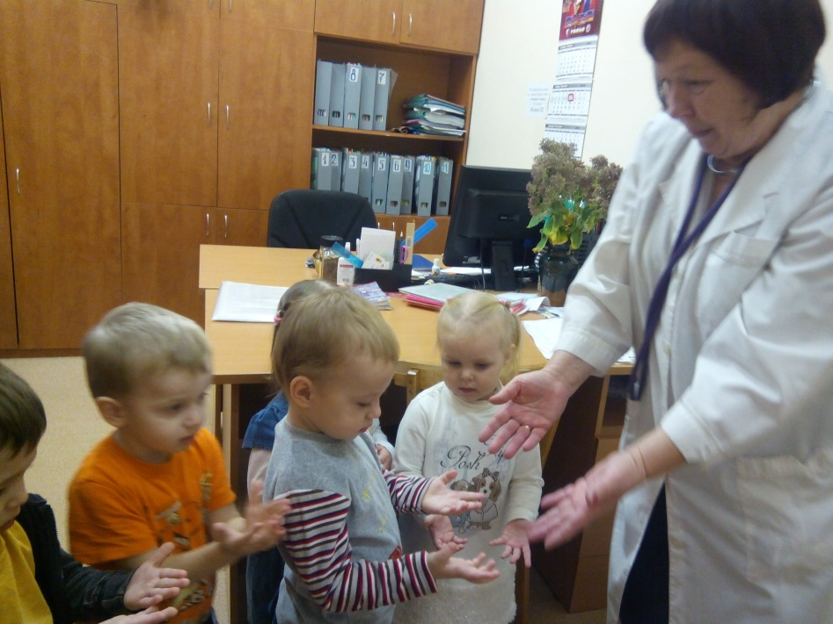
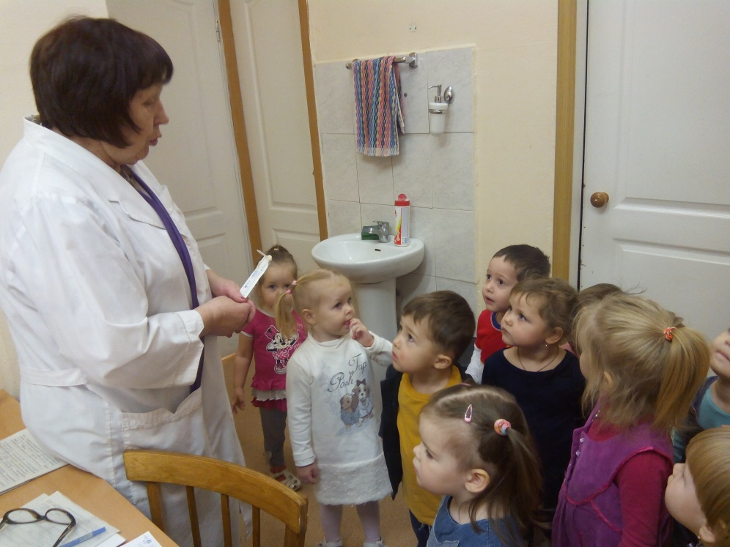
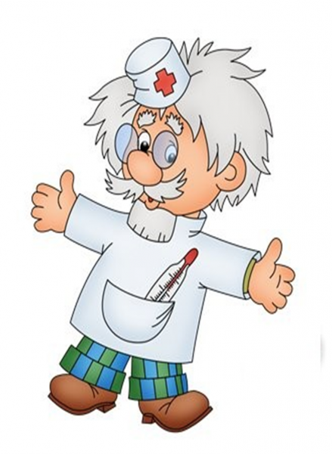
Экскурсия в медицинский кабинет

Slide 17
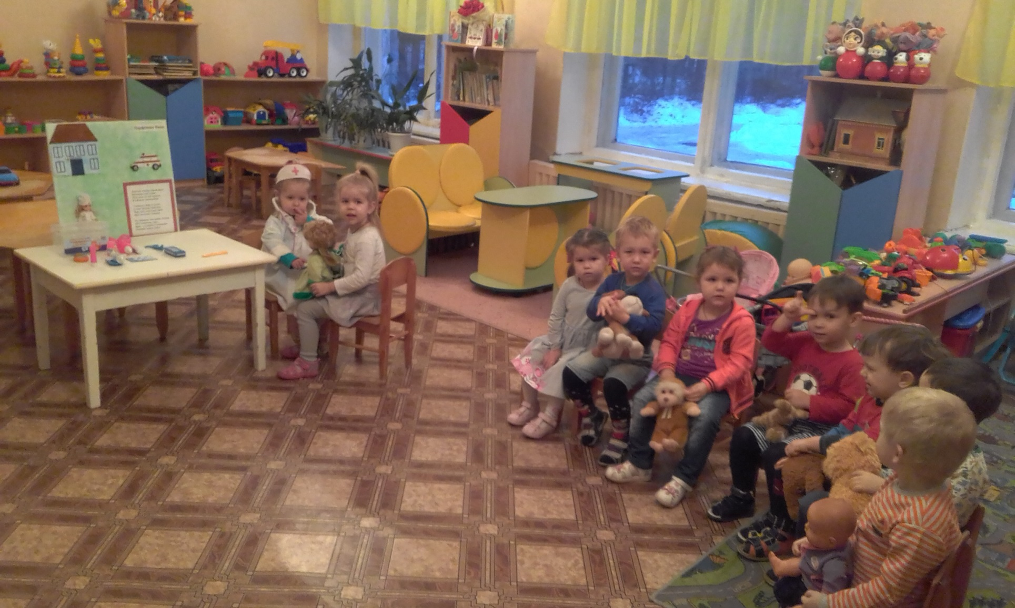
Игра «Больница»

Slide 18
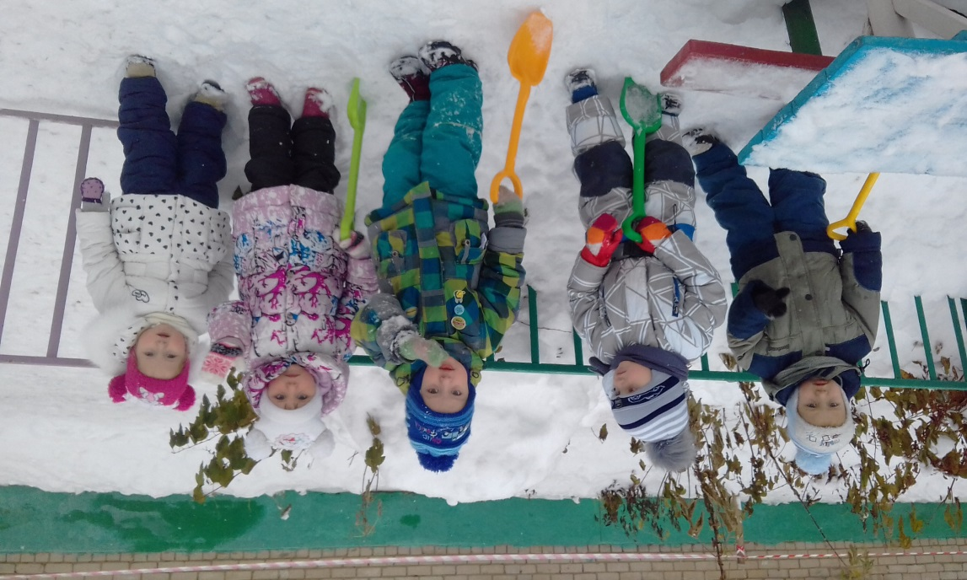
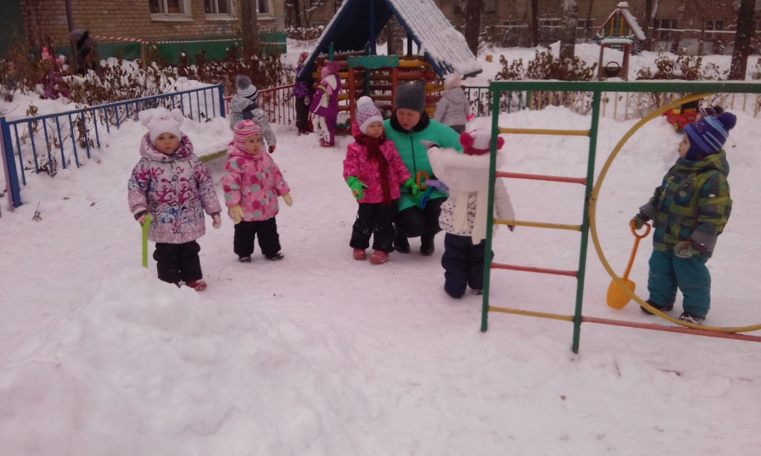
Прогулка
Снег на улице и стужа
Крепким льдом покрыта лужа
Но полезно, без сомненья,
На свежем воздухе движенье.

Slide 19
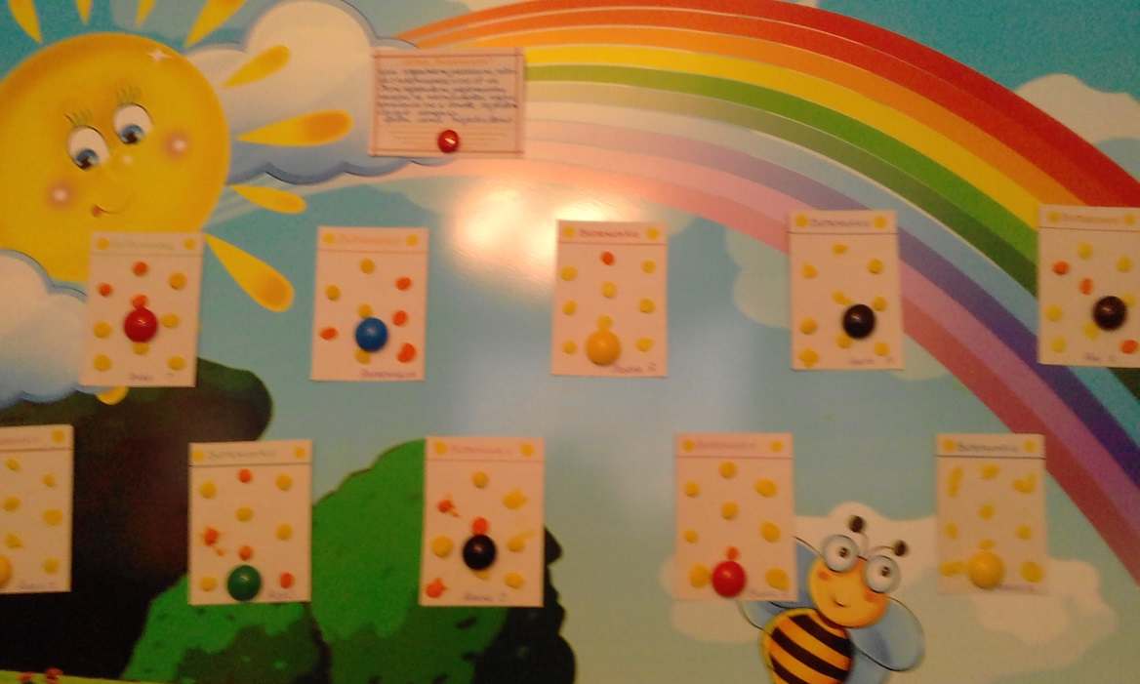
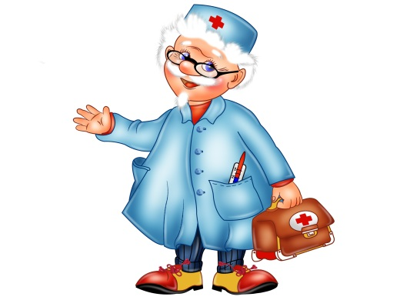
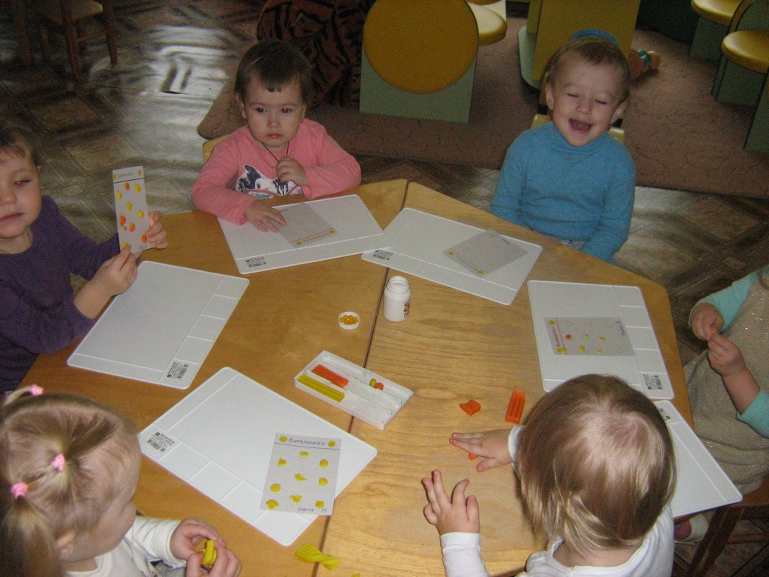
Лепка «Витаминки»

Slide 20
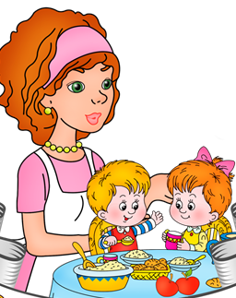
Ознакомление с работой помощника воспитателя
Задачи:
1) Формировать представления о содержании труда помощника воспитателя и назначении соответствующих орудиях труда.
2) Воспитывать в детях чувство признательности и уважения к труду взрослых.
3) Продолжать знакомить детей с опасными предметами в целях безопасности жизни и здоровья.
4) Пополнить и активизировать словарь детей на основе углубления знаний.

Slide 21
Разработка проекта :
Беседа: « Чем занимается помощник воспитателя?».
Наблюдение за трудом помощника воспитателя.
Рассказ помощника воспитателя о своей профессии, её важности и необходимости в детском саду.
Д/и: «Кому что нужно для работы?», «Оденем куклу на прогулку».
Рассматривание иллюстраций о труде помощника воспитателя.
Аппликация «Красивый фартук для няни»
Труд: сервировка стола с помощником воспитателя, полив цветов.

Slide 22
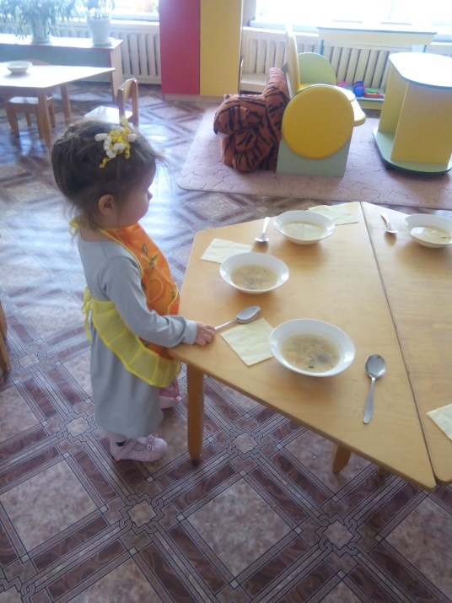
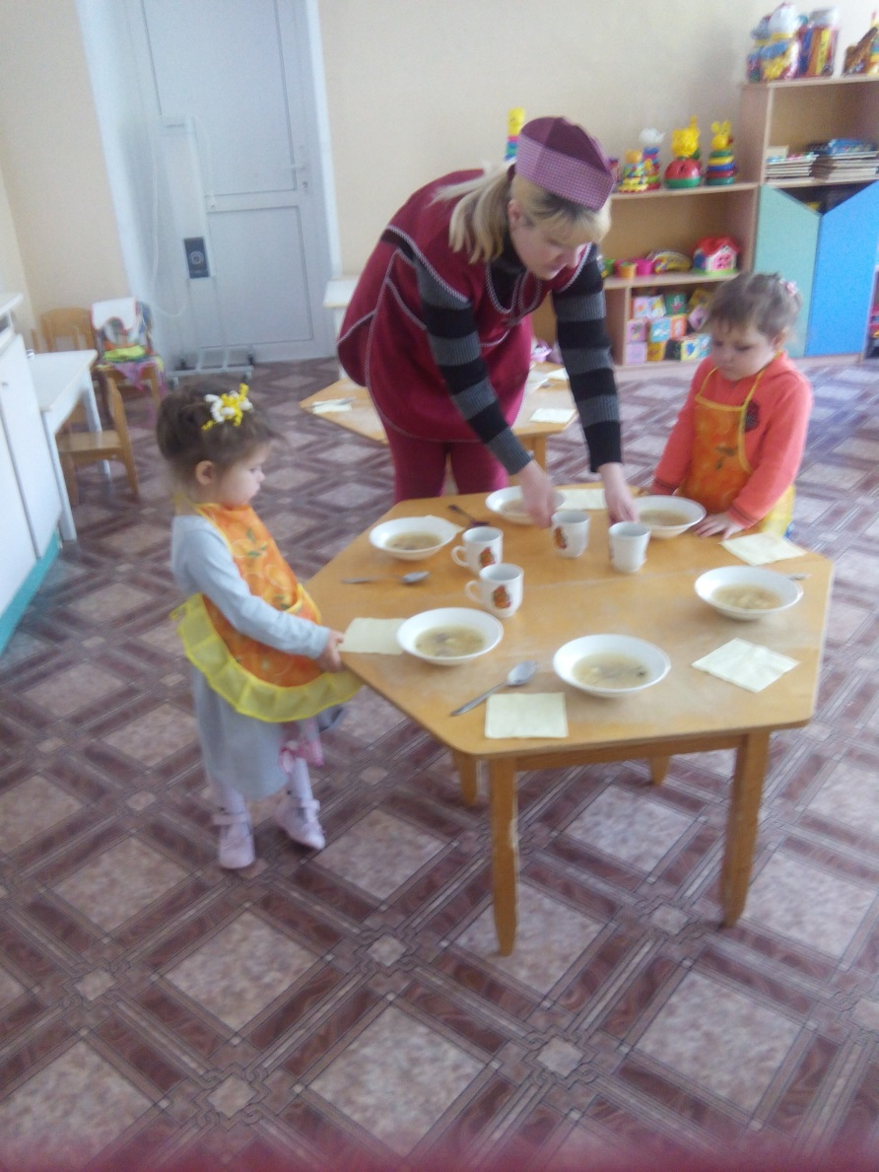
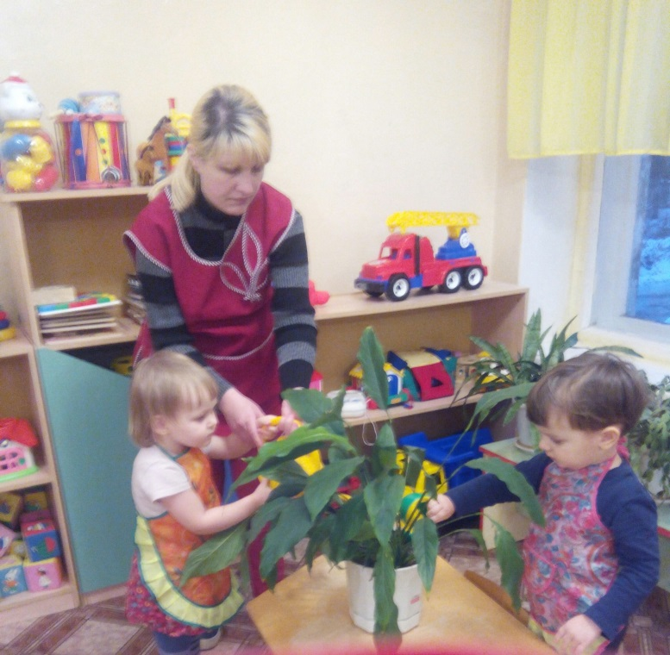
Сервировка стола , полив цветов.

Slide 23
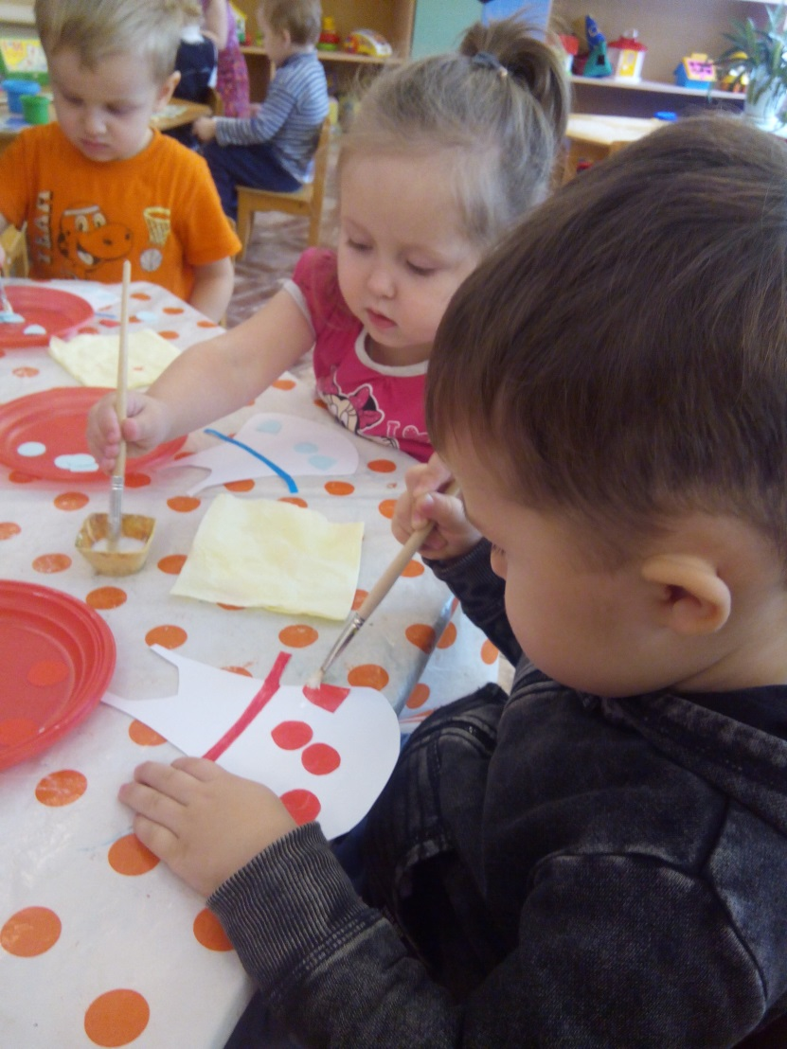
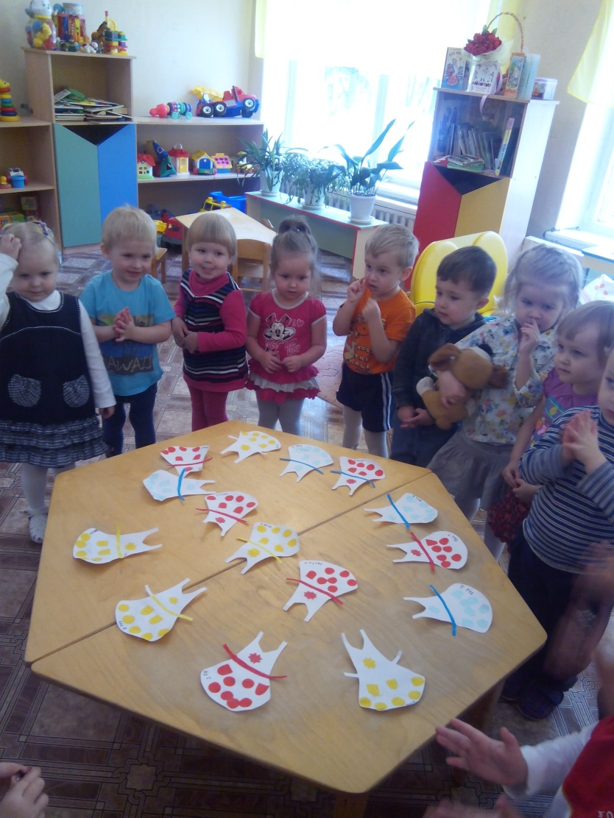
Аппликация «Красивый фартучек»

Slide 24
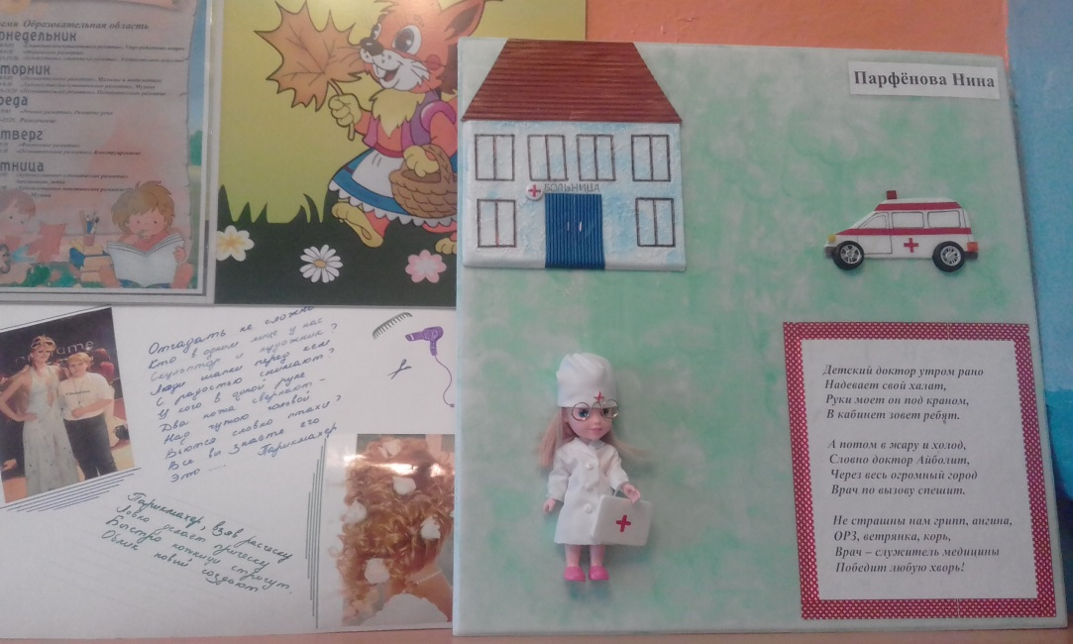
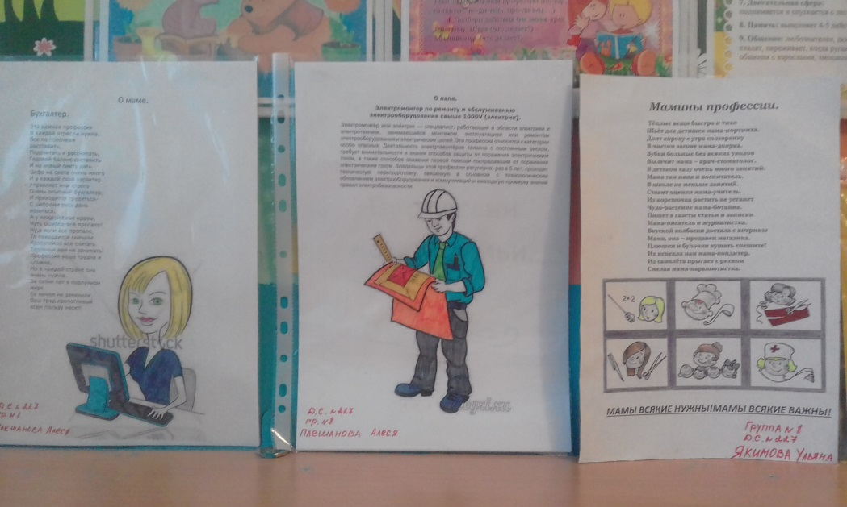
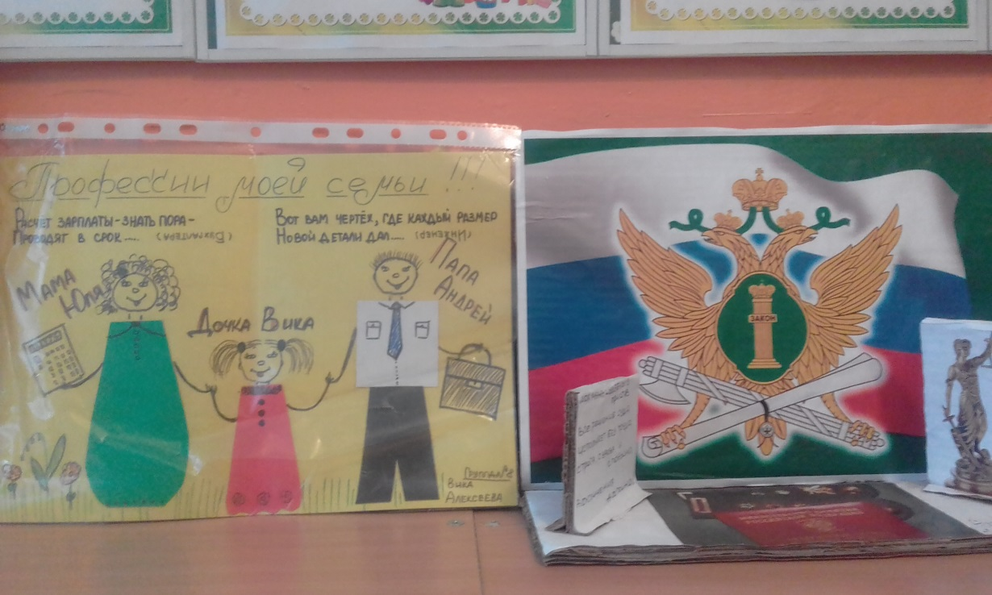
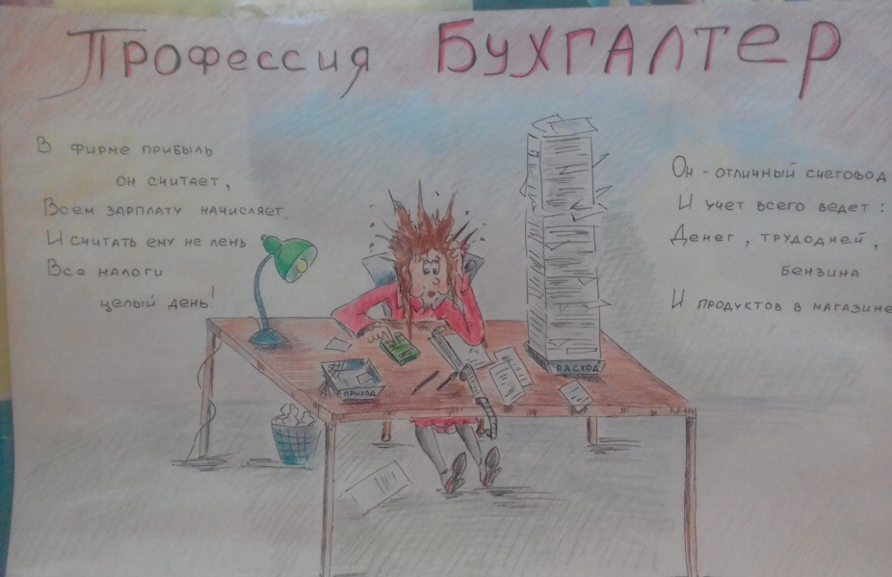
Совместная деятельность
детей и родителей

Slide 25
Спасибо
за внимание!

